Slide 1
Поиск рождения одиночного f₁(1285)-мезона в e⁺e⁻ столкновениях
Бердюгин А.В. , Дружинин В.П.
СНД – ВЭПП-2000

Slide 2
План
Зачем нужно изучение этого процесса?
С помощью чего и как мы это изучаем?
Текущее состояние изучаемого вопроса.
Анализ данных детектора СНД.
Результаты анализа данных детектора СНД.

Slide 3
Фундаментальные взаимодействия
Электромагнитное
Слабое
Сильное
Гравитационное
переносчики взаимодействия
фотон
W± , Z⁰
глюон
гравитон

Slide 4
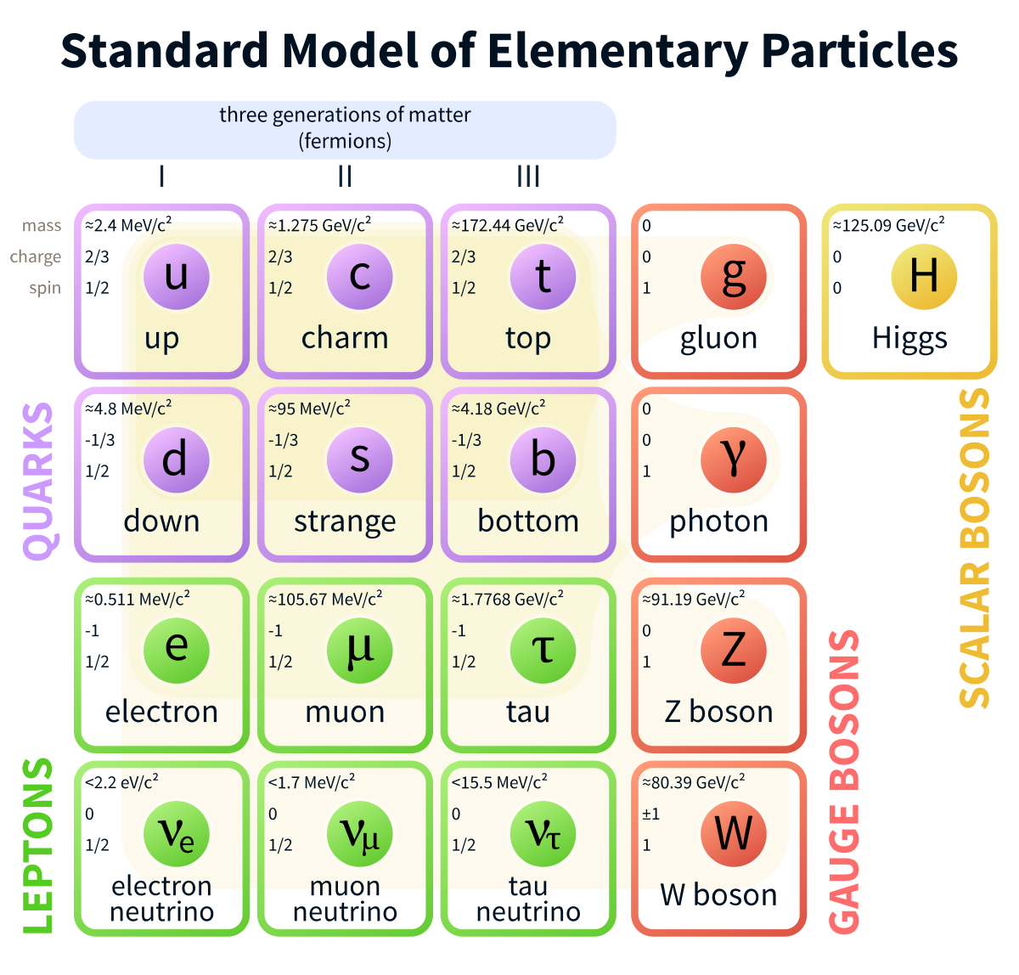
Стандартная модель
Придумана 50 лет назад
Калибровочная квантовая теория поля с локальной SU(3) x SU(2) x U(1) симметрией
Математически цельная
~ 20 параметров
Прекрасно описывает все многообразие результатов, полученных в экспериментах на сегодняшний день

Slide 5
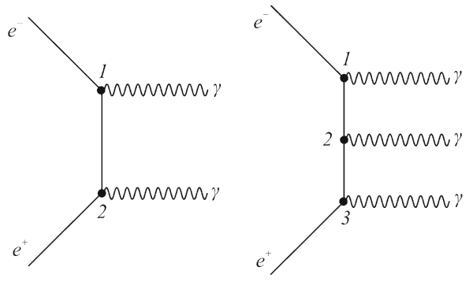
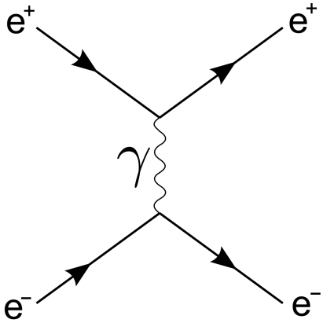
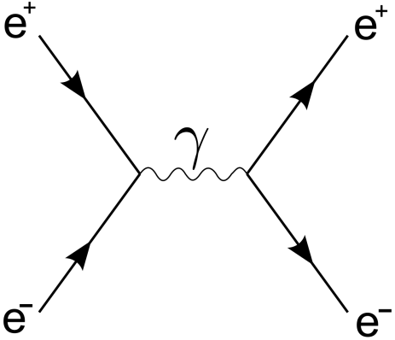
Взаимодействие частиц
многофотонное
однофотонное

Slide 6
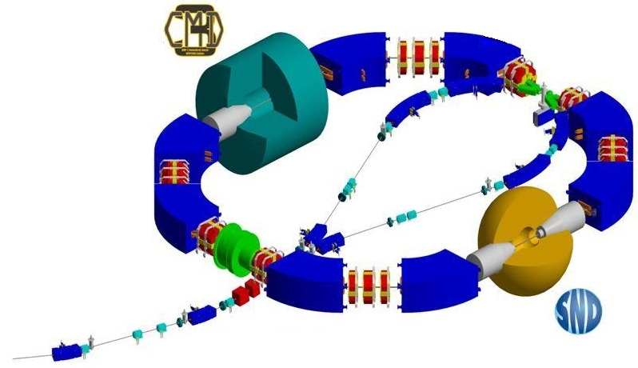
Комплекс ВЭПП-2000
e⁺e⁻ коллайдер
Энергия 160 – 1000 МэВ
Светимость 4·10³¹см⁻²с⁻¹
Детекторы: СНД и КМД-3

Slide 7
Детектор СНД на ВЭПП-2000
1 – beam pipe, 2 – tracking system, 3 – aerogel Cherenkov counter , 4 – NaI(Tl) crystals, 5 – phototriodes, 6 – iron muon absorber, 7–9 – muon detector, 10 – focusing solenoids.

Slide 8
Обработка информации с детектора
Событие вызывает срабатывание подсистем детектора.
Используя данные подсистем детектора, реконструируется событие: определяется количество частиц, их заряд, полярный и азимутальный углы.
Используя законы сохранения энергии-импульса, проводится кинематическая реконструкция, уточняющая энергии и углы частиц.
Используя моделирование, вырабатываются условия на характерный отклик подсистем детектора для выделения искомых событий и подавления фона.
По моделированию определяют эффективность регистрации процесса.
Используя число отобранных событий в эксперименте и эффективность регистрации процесса, определяют параметры исследуемого процесса.

Slide 9
Текущее состояние
Однофотонная аннигиляция – доминирующий механизм e⁺e⁻ → адроны.
Двухфотонная аннигиляция подавлена в α² раз.
Наблюдаемые процессы двухфотонной аннигиляции:
e⁺e⁻ → ρ⁰ρ⁰ , e⁺e⁻ → Φρ⁰
Установленные верхние пределы:
e⁺e⁻ → η , η' , f₀(975) , f₂(1270) , f₀(1300) , a₀(980) , a₂(1320) , X(3872)

Slide 10
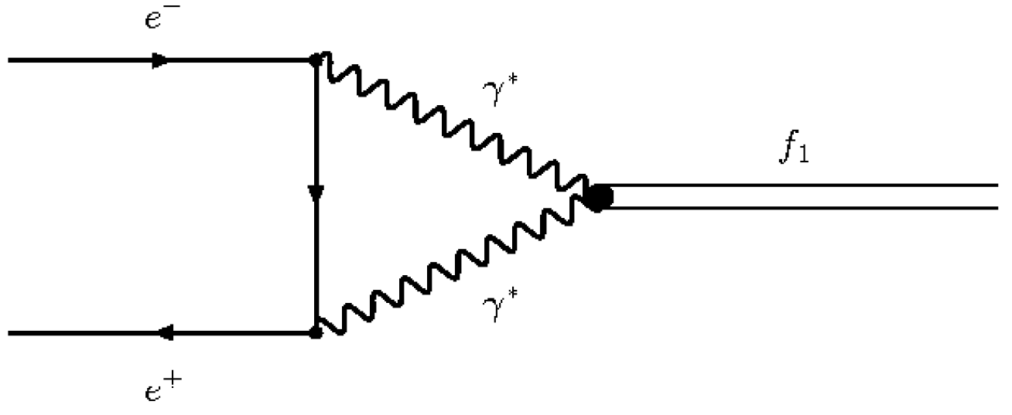
для процесса e⁺e⁻ → f₁(1285)
Рождение через
виртуальные фотоны
Основные моды распада:
π⁺π⁻π⁰π⁰
π⁺π⁻π⁺π⁻
ηπ⁺π⁻
ηπ⁰π⁰
Верхний предел ( Phys. Rev. D 96, 076004 ):

Slide 11
Особенности изучаемого процесса e⁺e⁻ → f₁
Канал распада: f₁ → ηπ⁰π⁰ , η→γγ , π⁰→γγ
Доминирующее промежуточное состояние
+ промежуточное состояние
Основные фоновые процессы:
e⁺e⁻ → ωπ⁰ → π⁰ π⁰ γ → 5 γ
e⁺e⁻ → ωπ⁰π⁰ → 3π⁰ γ → 7 γ
e⁺e⁻ → η γ → 3π⁰ γ → 7 γ

Slide 12
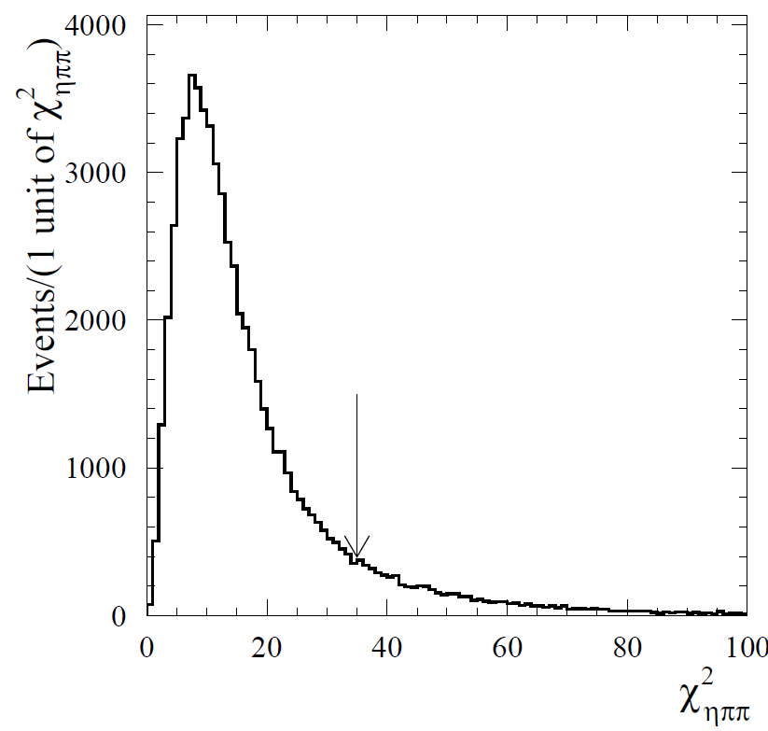
Условия отбора
Предварительные:
N_{ch} = 0 ; N_{γ} = 6
Не сработала мюонная система
0.7< E_{tot}/E_{cm} <1.2 ; P_{cal}/E_{cm} < 0.3
E_{tot}/E_{cm} – P_{cal}/E_{cm} >0.7
Кинематический фит:
χ² (e⁺e⁻ →η π⁰ π⁰ → 6 γ ) < 35
Моделирование f₁ → ηπ⁰π⁰

Slide 13
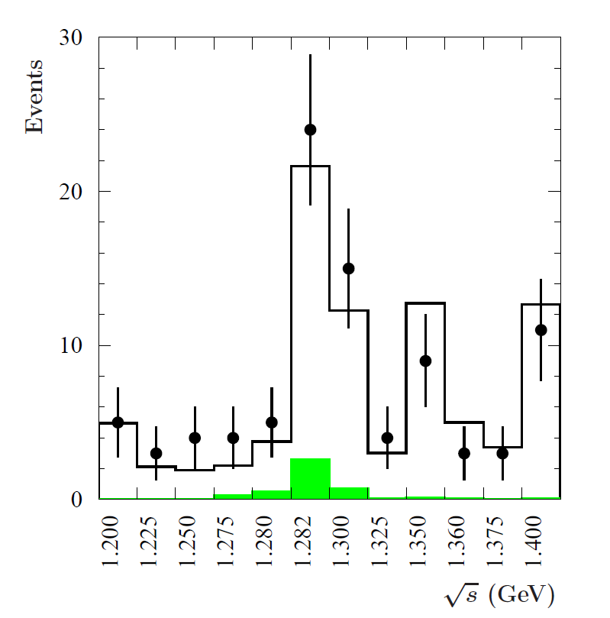
Ожидаемое число событий
Отобрано 90 событий
Расчетный фон 86 ± 1 событие
Ожидаемый эффект
при σ(e⁺e⁻→f₁) = 50 пб 4.5 событий
Доминирование процесса e⁺e⁻ → ωπ⁰ ( 90% )
Моделирование f₁ → ηπ⁰π⁰

Slide 14
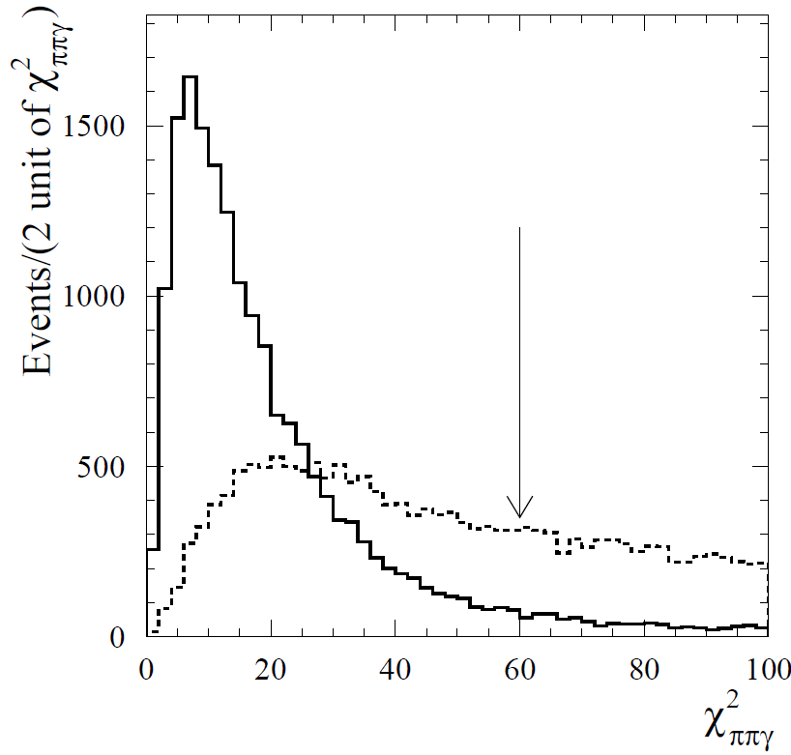
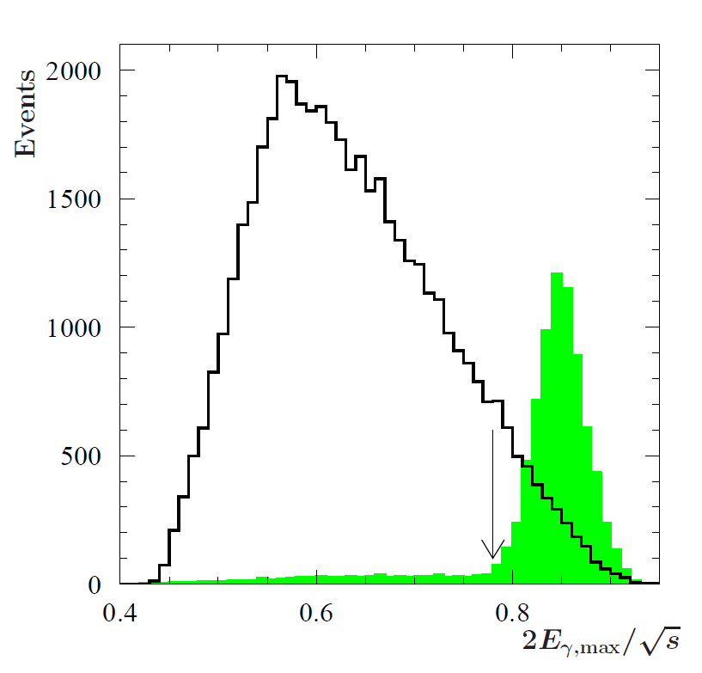
Подавление фона
Кинематический фит:
Условие на максимальную энергию фотона:
χ² (e⁺e⁻ → π⁰ π⁰ γ) > 60
Моделирование e⁺e⁻ → π⁰π⁰γ
Моделирование f₁ → ηπ⁰π⁰
Моделирование e⁺e⁻ → ηγ

Slide 15
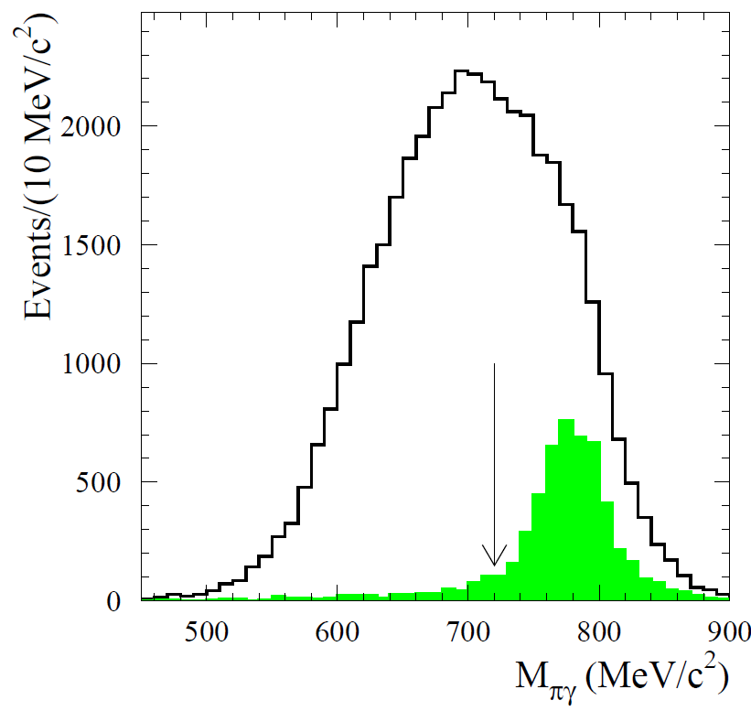
Подавление фона
Кинематический фит:
e⁺e⁻ → 6γ
минимальна
Подавление фона от e⁺e⁻ → ωπ⁰π⁰ в 10 раз
Моделирование f₁ → ηπ⁰π⁰
Моделирование e⁺e⁻ → ωπ⁰(γ)

Slide 16
Число отобранных событий
Условия отбора | N_{data} | N_{bkg} | N_{sig}
χ² (e⁺e⁻ → η π⁰ π⁰ ) < 35 | 90 | 86 | 4.5
+ χ² (e⁺e⁻ → π⁰ π⁰ γ) > 60 | 13 | 15.5 | 3.6
+ | 10 | 9.4 | 3.2
+ | 2 | 1.1 | 1.8
Ожидаемый эффект при σ(e⁺e⁻→f₁) = 50 пб
IL = 15.1 пб⁻¹ при 2E_{beam}= 1.2 – 1.4 ГэВ
30% при 2E_{beam}= 1.280 и 1.282 ГэВ

Slide 17
Число отобранных событий

Slide 18
Аппроксимация данных
Свободные параметры:
Радиационные поправки уменьшают видимое сечение в максимуме резонанса на 20 % по сравнению с борновским сечением
Сечение в максимуме резонанса
Масштабный множитель R_{bkg} ( )

Slide 19
Результаты аппроксимации
Эффективность регистрации:
Систематические ошибки:
a₀(980)π⁰ – 4.9%
f₀(500) η на 25% ниже
Доля a₀(980)π⁰ –
эффективности регистрации 5%
измерения светимости 2.2%
Результаты измерения:
Значимость 2.5σ

Slide 20
Заключение
В шестифотонном конечном состоянии были выделены 2 события процесса e⁺e⁻ → ηπ⁰π⁰ в максимуме f₁(1285) резонанса и ноль вне резонанса
Что соответствует сечению
Вероятности распада
Значимость составляет 2.5σ
Мы рассматриваем полученный результат как первое указание на существование процесса e⁺e⁻ → f₁(1285)
Измеренное значение вероятности распада согласуется с теоретическим предсказанием

